Slide 1
I
ҚАЗІРГІ ЭКОНОМИКАЛЫҚ ТЕОРИЯНЫҢ ПӘНІ ЖӘНЕ ӘДІСІ

Slide 2
III
1.1. Экономикалық теорияның зерттеу пәні мен әдістері

Slide 3

IV
Экономика дегеніміз не?

Slide 4

VI
Экономикалық теория – адамдардың шексіз қажеттіліктерін қоғамның шектеулі ресурстары арқылы қанағаттандыру үшін материалдық және материалдық емес игіліктерді өндіру, бөлу, айырбастау және тұтыну бойынша ғылым саласы.

Slide 5
VII
Экономикалық теорияның жалпы әдістері:
1. Ғылыми абстракция
2. Анализ
3. Синтез
4. Индукция
5. Дедукция
6. Эксперимент
7. Аналогия
8. Гипотеза
9. «Әртүрлі тең жағдайларда» әдісі

Slide 6
Экономикалық теорияның ерекше әдістері:
1. Экономикалық-математикалық үлгілеу
2. Шекті талдау.
3. Функционалдық талдау.
4. Баланстық әдіс.
5. Экстрополяция.

Slide 7
XIII
1.2. Экономикалық заңдар және экономикалық категориялар

Slide 8

Экономикалық заңдар – бұл адамдар өмірінде үнемі тұрақты түрде қайталанып отыратын себеп-салдарлық байланыстар мен құбылыстар.

Slide 9

Қолданылу мерзіміне қарай барлық экономикалық заңдар төмендегідей түрлерге бөлінеді:
1. Арнайы экономикалық заңдар
2. Ерекше экономикалық заңдар
3. Жалпы экономикалық заңдар

Slide 10
Экономикалық категориялар – бұл экономикалық құбылыстардың аса маңызды жақтарын және қоғам өмірінің нақты жағдайларын теориялық тұрғыдан сипаттайтын жалпылама ұғымдар мен логикалық түсінікте

Slide 11
1.3. Экономикалық теорияның қалыптасуы мен тарихи даму кезеңдері

Slide 12
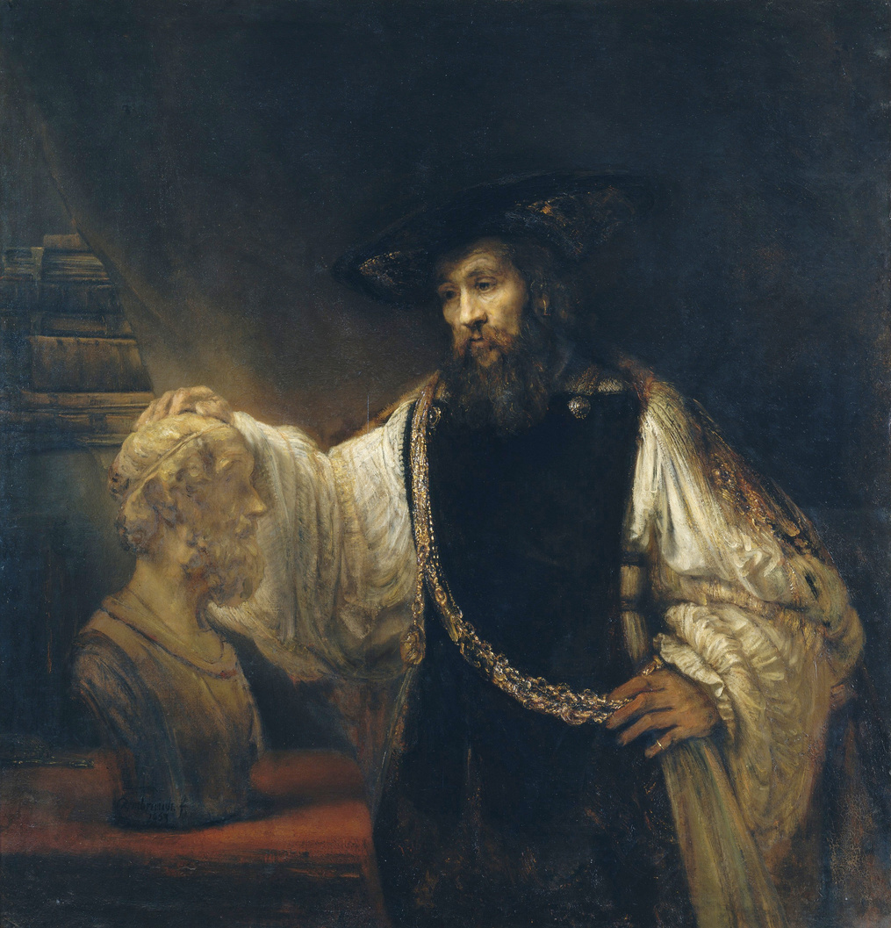
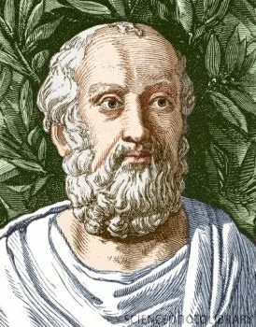
Экономикалық ғылымның ұзақ және аса бай тарихы бар. Экономикалық ілімдерді жүйелеудің ең алғашқы белгілі талпыныстары Аристотель (б.з.д. 364-322) мен Платон (б.з.д. 428-348) сияқты ежелгі грек ойшылдарымен байланысты.

Slide 13
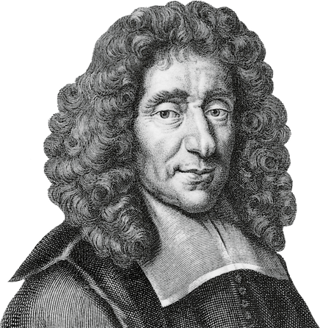
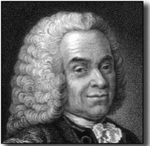
МЕРКАНТИЛИЗМ. Экономикалық теориядағы алғашқы мектеп. Бұл байлықтың сыртқы сауда нәтижесінде жасалатынын түсіндіретін және айналыс аясын зерттейтін экономикалық теорияның бір бағыты.Меркантилизмнің басты өкілдері болып А. Монкретьен, ағылшын экономисі Томас Мэн саналады.
ФИЗИОКРАТТАР. Бұл мектептің негізін француз ғалымдары Франсуа Кенэ мен Анн Тюрго салды. Бұл пайда табудың жолы, ең алдымен, ауыл шаруашылығы саласында қалыптасатын және өндіріс аясын зерттейтін экономикалық теорияның бір бағыты.

Slide 14
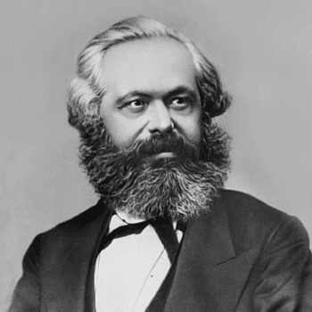
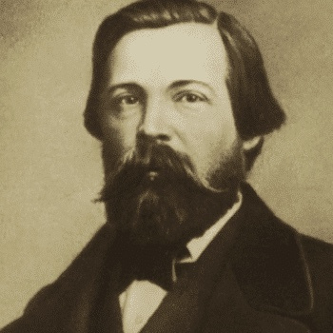
КЛАССИКАЛЫҚ САЯСИ ЭКОНОМИЯ. Бұл еңбекті барлық тауарлар мен қызметтердің соңғы құны деп санайтын және еңбек құнының тұжырымдамасы арқылы қоғамның барлық топтарының табыс көздерін анықтауды қарастыратын экономикалық теорияның ең басты бағыттарының бірі.
МАРКСИЗМ. Басты өкілдері неміс экономистері Карл Маркс пен Фридрих Энгельс еңбек құнының теориясы негізінде классиктердің тұжырымдамаларын жалғастырып нарықтық шаруашылықты тереңірек зерттеді. Маркс «капитализм» ұғымын қалыптастырды. .

Slide 15
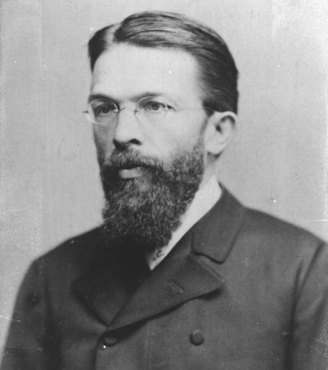
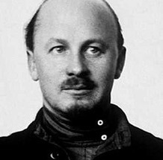
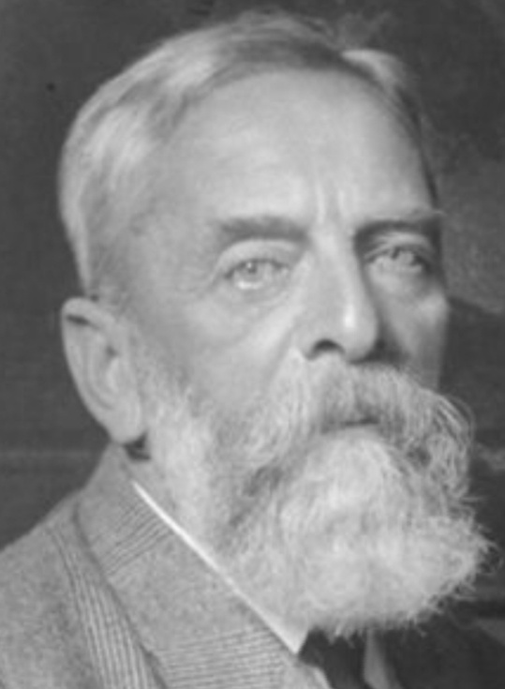
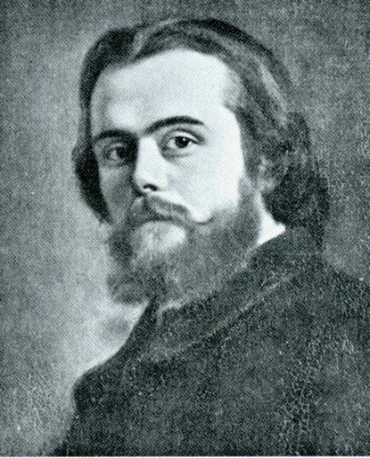
МАРЖИНАЛИЗМ. Маржинализм теориясы арқылы экономикалық теорияның микроэкономикалық негіздері әрі қарай дами түсті. Бұл бағыттың негізін қалаушылар: Карл Менгер, Евгений Бем-Баверк, Фридрих Визер, Леон Вальрас, Вильфредо Парето, Август Фридрих фон Хайек, Людвиг фон Мизес болды. Маржиналистер экономикалық талдаудың негізіне экономикалық субъектілердің шаруашылық қатынастарын зерттеуде субъективтік бағалаулардың теориясын енгізді.

Slide 16
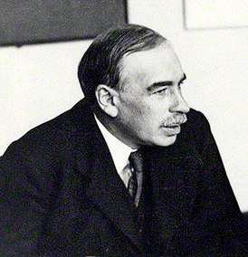
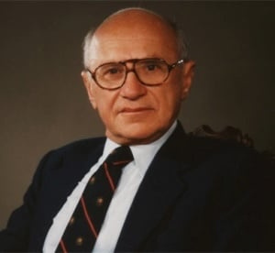
КЕЙНСИАНДЫҚ ТЕОРИЯ. Бұл бағыттың негізін қалаушы, ағылшынның көрнекті ғалым-экономисі Джон Мейнард Кейнс болды. Ол жиынтық сұранысты көтеру және қолдау үшін мемлекеттің бюджет-салық және ақша-несие саясаттарын жүргізуді ұсынды.
МОНЕТАРИЗМ. Экономикалық ой-пікірдің бұл ағымы жаңа көзқараспен екінші дүниежүзілік соғыстан кейін өмірге келді. Монетаризмнің негізін американ экономисі, Нобель сыйлығының лауреаты Милтон Фридмен қалаған. Бұл бағытта макроэкономикалық саясаттың ортасында ақша мәселесі орын алады.

Slide 17
ОҢТАЙЛЫ КҮТІМДЕР ТЕОРИЯСЫ. Бұлар макроэкономика саласына микроэкономикалық талдаудың құралдарын қолдануды ұсынды. Жаңа классиктер оңтайлы күтімдер гипотезасын алға тартты, оның авторы болып американ экономисі, Нобель сыйлығының лауреаты Роберт Лукас саналады
ҰСЫНЫС ЭКОНОМИКАСЫ ТЕОРИЯСЫ. ХХ ғасырдың 70-80-жылдары танымал болған бұл бағыттың негізін американ экономисі Артур Лаффер салған. Негізгі қағидасы болып мемлекеттің экономикаға араласуын барынша төмендете отырып, жеке кәсіпкерлікке көмек беру табылады.
ИНСТИТУЦИОНАЛИЗМ. «Институционализм» термині «заң негізінде орнатылған тәртіп немесе дәстүр» дегенді білдіреді. Бұл теорияның негізгі өкілдері: американдық экономистер Торстейн Веблен, Джон Коммонс, Уэсли Митчелл , Джон Гэлбрейт

Slide 18
1.4. Экономикалық теорияның құрылымы және атқаратын қызметтері

Slide 19

Экономикалық теория шеңберінде экономикалық талдаудың негізгі екі деңгейі ажыратылады және осы арқылы экономикалық теория ғылымы екі бөлімге бөлінеді:
Микроэкономика – бұл шектеулі ресурстар мәселесін жекелеген экономикалық агенттердіңнарықтағы тәртіптері мен мінез-құлықтары тұрғысынан зерттейтін экономикалық теорияның бір саласы.
2. Макроэкономика – бұл экономикалық мәселелерді біртұтас жүйе ретінде зерттейтін және агрегатталған өлшемдерді қолданатын экономикалық теорияның бір саласы.

Slide 20
Экономикалық теорияның атқаратын қызметтері:
1. Танымдық қызметі – экономикалық заңдарды, құбылыстарды зерттеу және түсіндіру.
2. Практикалық қызметі – іс жүзінде зерттелген объектілерді қолданып, экономикалық саясаттың негізін жасау.
3. Болжамдық қызметі – экономикалық дамудың жалпы ғылыми болжамын жасау.
4. Дүниетанымдық қызметі – ғылыми тұрғыда қоғам өміріне қажетті экономикалық көзқарастар жүйесін құру.
5. Әдіснамалық қызметі – барлық экономикалық ғылымдар үшін теориялық және әдіснамалық негіз жасау.
6. Сыншыл қызметі – әртүрлі экономикалық теориялардың артықшылықтары мен кемшіліктерін ашып көрсету.

Slide 21

Сонымен, экономикалық теория ғылымының адамға, оның қажеттілігі мен мүддесіне, олардың шектеулі ресурстар жағдайында тиімді шешім қабылдау мәселелеріне ерекше көңіл бөлетіндігіне көз жеткіздік. Жалпы экономикалық теория шаруашылық жүргізудің барлық түрлерін, қағидаларын, ережелерін, заңдылықтарын және ресурстарды тиімді пайдаланудың тиімді бағыттарын қалыптастырады.

